Slide 1
ФОРМИРОВАНИЕ ПРОСТРАНСТВЕННЫХ ПРЕДСТАВЛЕНИЙ У ДЕТЕЙ СТАРШЕЙ ГРУППЫ ДОШКОЛЬНОГО ВОЗРАСТА ПОСРЕДСТВОМ КОНСТРУИРОВАНИЯ
Лях Н.В.

Slide 2
ТЕОРЕТИЧЕСКИЕ ОСНОВЫ ФОРМИРОВАНИЯ ПРОСТРАНСТВЕННЫХ ПРЕДСТАВЛЕНИЙ У ДЕТЕЙ СТАРШЕГО ДОШКОЛЬНОГО ВОЗРАСТА ПОСРЕДСТВОМ КОНСТРУИРОВАНИЯ
1.1 Особенности формирования математических представлений в дошкольном возрасте
Рассмотрены особенности формирования элементарных математических представлений в дошкольном возрасте. Отмечена необходимость обеспечения педагогом активности ребенка в этой деятельности: мотивация ребенка; участие ребенка в выполнении действий (принцип – «от простого к сложному»); проявление эмоций; использование экспериментирования, решения творческих задач.
Определена развивающая направленность образовательного процесса: технология процесса алгоритмизации предматематического развития детей дошкольного возраста позволяет поощрять самостоятельный поиск ребенком пути решения поставленной задачи; создание ребенком нового оригинального творческого продукта; позволяет ребенку избежать ошибок и путаницы на пути познания.

Slide 3
ТЕОРЕТИЧЕСКИЕ ОСНОВЫ ФОРМИРОВАНИЯ ПРОСТРАНСТВЕННЫХ ПРЕДСТАВЛЕНИЙ У ДЕТЕЙ СТАРШЕГО ДОШКОЛЬНОГО ВОЗРАСТА ПОСРЕДСТВОМ КОНСТРУИРОВАНИЯ
1.2 Формирование пространственных представлений у детей старшего дошкольного возраста
Опыт ориентировки в пространстве накапливается у ребенка при выполнении практических и умственных действий, режимных процессов в организованной предметной среде.
Аспекты проблемы формирования пространственных представлений в психологии и педагогике рассматривали: Ананьев Б.Г., Сеченов И.Н., Пепик Л.А., Головина Т.Н., Елецкая О.В., Светлова И., Люблинская А.А., Мусейибова Т.А., Степаненкова Э.Я., Павлова Т.А., Житко И.В., Малиованова Е.Л. и др.
Решение проблемы формирования пространственных представлений в дошкольном возрасте заключается в использовании конструирования как особого вида продуктивной деятельности, возникающего на определенной ступени развития и зависящего от уровня восприятия, мышления, речевого развития ребенка (Венгер Л.А., Н.Н. Поддьяков и др.)

Slide 4
ТЕОРЕТИЧЕСКИЕ ОСНОВЫ ФОРМИРОВАНИЯ ПРОСТРАНСТВЕННЫХ ПРЕДСТАВЛЕНИЙ У ДЕТЕЙ СТАРШЕГО ДОШКОЛЬНОГО ВОЗРАСТА ПОСРЕДСТВОМ КОНСТРУИРОВАНИЯ
1.3 Конструирование как один из видов продуктивной деятельности, формирующий пространственные представления детей старшего дошкольного возраста
Конструирование – продуктивный вид деятельности, направленный на получение определенного продукта.
Детское конструирование - создание разных конструкций и моделей из строительного материала, деталей конструкторов, изготовление поделок из бумаги, картона, различного природного и бросового материала и процесс сооружения построек, конструкций в которых предусматривается взаимное расположение частей и элементов и способы их соединения.
В конструировании продуктивное и игровое начало тесно переплетены, обогащают друг друга, а детская деятельность приобретает качественные новые черты, становится конструкторско-игровой. Это обеспечивает широкие возможности для умственного, нравственного, эстетического воспитания детей (Лиштван З.В., Куцакова Л.В., Поддъяков Н.Н., Венгер Л.А., Парамонова Л.А., Агапова М.П., Флерина Е.А. и др.).

Slide 5
ИСПОЛЬЗОВАНИЕ КОНСТРУИРОВАНИЯ В ПРОЦЕССЕ ФОРМИРОВАНИЯ ПРОСТРАНСТВЕННЫХ ПРЕДСТАВЛЕНИЙ У ДЕТЕЙ СТАРШЕГО ДОШКОЛЬНОГО ВОЗРАСТА
2.1 Выявление уровня сформированности пространственных представлений у детей старшего дошкольного возраста
Разработаны диагностические карты (на основе учебной программы дошкольного образования, диагностических материалов (Белоус А.Н.))
Для выявления степени выраженности пространственных показателей в баллах использовались:
методы (беседы, наблюдение, вопросы, упражнения, игры-задания);
дидактические материалы, учебно-методические пособия (Житко И.В., Дубининой Д.Н., Кныш В.А., Пилат И.И., Белоус А.Н.)

Slide 6
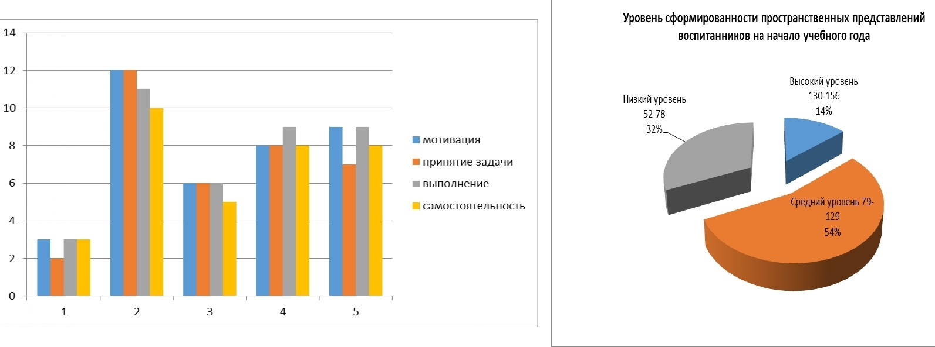
По вертикали – баллы. По горизонтали – показатели:
1. ориентировка на себе (правая, левая сторона тела);
2. ориентировка на листе бумаги (расположение изображенных объектов, располагать объекты по инструкции, стрелки пространственного направления, последовательность слева-направо, справа-налево);
3. ориентация в окружающей обстановке (движения в направлении от себя, в направлении от других объектов);
4. определение расположения предметов (на вытянутую руку, находить по словесному указанию, располагать по словесному указанию);
5. использование простых схем и планов (создание простых планов и схем, движение согласно простым планам, использование наглядной модели).

Slide 7
ИСПОЛЬЗОВАНИЕ КОНСТРУИРОВАНИЯ В ПРОЦЕССЕ ФОРМИРОВАНИЯ ПРОСТРАНСТВЕННЫХ ПРЕДСТАВЛЕНИЙ У ДЕТЕЙ СТАРШЕГО ДОШКОЛЬНОГО ВОЗРАСТА
2.2 Использование конструирования для формирования пространственных представлений у детей старшего дошкольного возраста
Использование материалов в специально организованной и нерегламентированной деятельности, с учетом результатов диагностики:
1. Палочки Джоржа Кюизенера
2. Логические блоки Дьенеша
3. «Сложи узор» Никитина Б.П.
4. «Сложи квадрат» Никитина Б.П.
5. «Кубики для всех» Линьковой Н.П. (доработаны Никитиным Б.П. и Михайловой З.А.)
6. «Квадрат» Воскобовича В.В.
7. «Прозрачные льдинки» Воскобовича В.В.

Slide 8
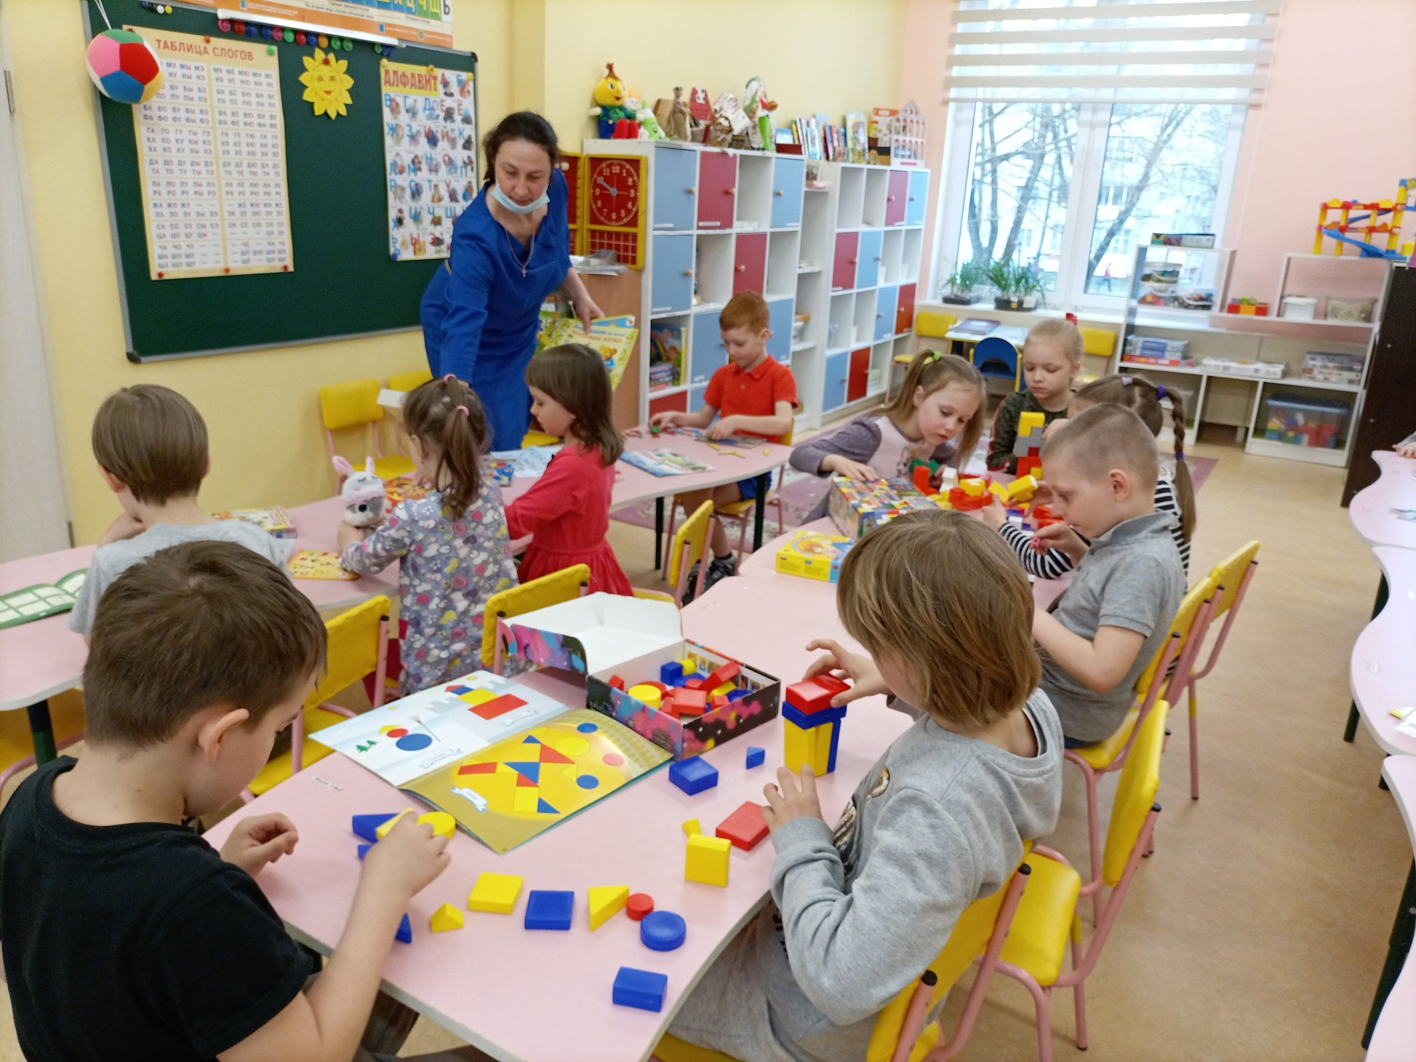

Slide 9
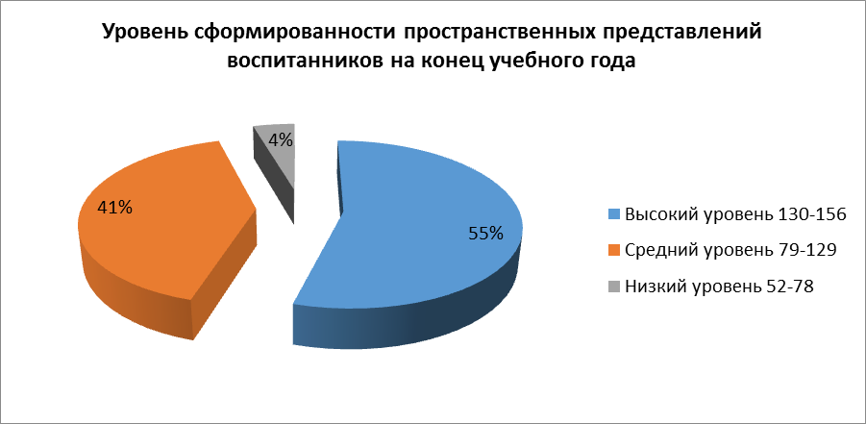
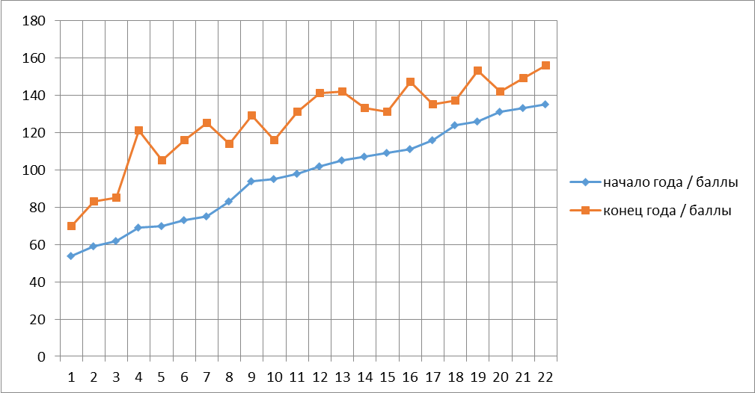
)

Slide 10
ВЫВОДЫ
1. Проанализирована психолого-педагогическая литература по теме исследования.
2. Изучены особенности формирования пространственных представлений детей старшего дошкольного возраста.
3. Выявлены уровни сформированности математических представлений о пространстве у детей старшего дошкольного возраста экспериментальной группы с помощью составленной нами диагностической карты.
4. Апробирован комплекс дидактических игр по конструированию, способствующих формированию у детей старшего дошкольного возраста пространственных представлений.
Определен один из важнейших путей решения проблемы преемственности в работе детского сада и школы – формирование пространственных представлений у дошкольников посредством конструирования.

